Slide 1
Legame chimico e orbitali: La Teoria del legame di valenza (teoria VB, valence bond theory)

Slide 2
http://nobelprize.org

Slide 3
https://www.nobelprize.org/prizes/peace/1962/pauling/acceptance-speech
https://www.nobelprize.org/prizes/peace/1962/pauling/acceptance-speech

Slide 4
Funzioni d’onda per una coppia di elettroni

Slide 5
VB = Quantomeccanica + teoria di Lewis.

Slide 6
La funzione d’onda VB

Slide 7
Il caso più semplice: H₂ (Heitler & London, 1927)

Slide 8
Soluzioni “gerade” e “ungerade”

Slide 9
Simmetria delle Ψ e densità elettronica

Slide 10
Il legame σ: simmetria cilindrica

Slide 11
Legame σ: energetica

Slide 12
Teoria VB del legame σ per H₂: sommario

Slide 13
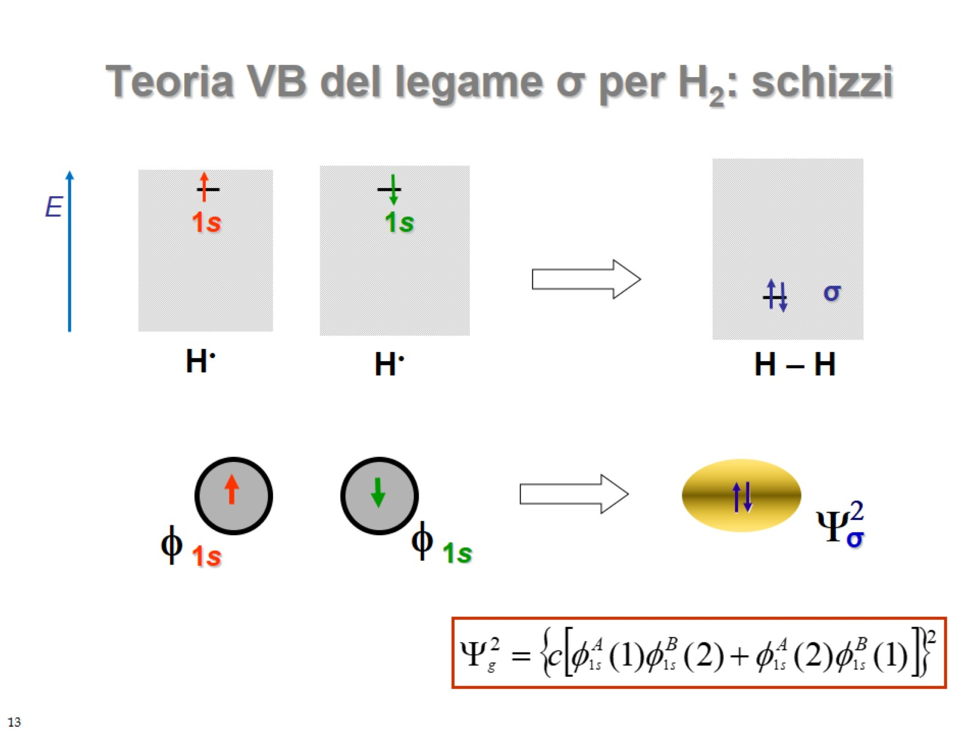
Teoria VB del legame σ per H₂: schizzi

Slide 14
Il legame σ: F₂

Slide 15
Un passo indietro

Slide 16
Un altro passo indietro…

Slide 17
Somme di funzioni d’onda (1D)

Slide 18
Somme di funzioni d’onda (2D)

Slide 19
Ibridizzazione di orbitali atomici

Slide 20
BeH₂

Slide 21
Ibridizzazione sp: BeH₂

Slide 22
Ibridizzazione sp: BeH₂

Slide 23
Ibridizzazione sp² : BF₃

Slide 24
Ibridizzazione sp³: il carbonio

Slide 25
VSEPR e VB

Slide 26
Ibridizzazione sp³: CH₄ e NH₃

Slide 27
Come si “espande” l’ottetto: sp³d

Slide 28
PCl₅: espansione del guscio di valenza

Slide 29
Ottaedro = ibridizzazione sp³d ²

Slide 30
Teoria VB dei legami multipli

Slide 31
Teoria VB dei legami multipli

Slide 32
Descrizione VB dell’etilene

Slide 33
Descrizione VB dell’etilene

Slide 34
Descrizione VB dell’etano (C₂H₆)

Slide 35
Teoria VB e isomeria

Slide 36
Teoria VB dei legami multipli

Slide 37
Descrizione VB dell’acetilene

Slide 38
Descrizione VB di CO₂

Slide 39
Ulteriore regola: Se si hanno più atomi centrali si esamina un centro alla volta.

Slide 40
La molecola preferisce essere planare:

Slide 41
Mini-guida per ottenere una descrizione (qualitativa!) del legame chimico “di tipo VB”

